Slide 1
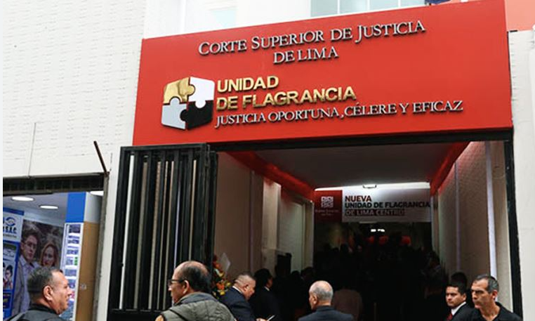
SISTEMA NACIONAL DE JUSTICIA ESPECIALIZADO EN FLAGRANCIA DELICTIVA DEL PERÚ
Una política pública para una justicia más rápida, coordinada y cercana al ciudadano

Slide 2
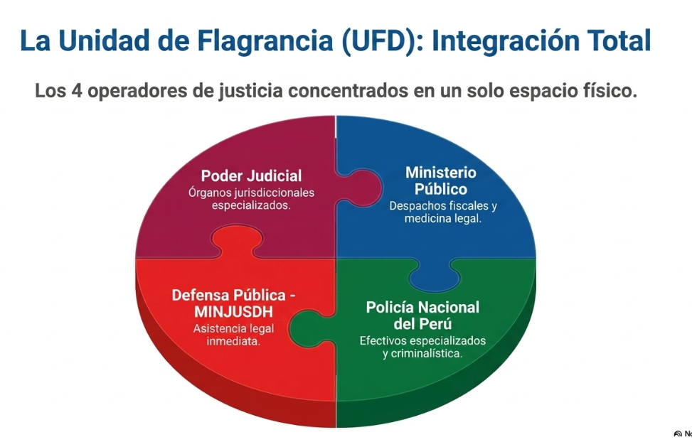
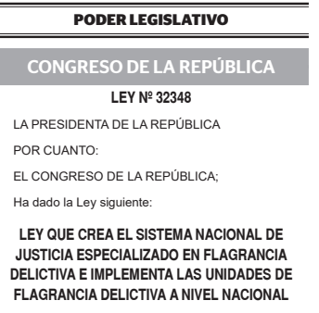
CREACIÓN DEL SISTEMA NACIONAL DE JUSTICIA ESPECIALIZADO EN FLAGRANCIA DELICTIVA

Slide 3
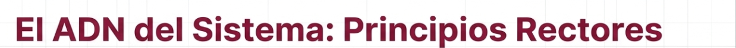

PILARES INNEGOCIABLES QUE SOSTIENEN AL SISTEMA DE FLAGRANCIA DELICTIVA
Unidad de actuación
Autonomía institucional
Eficacia
Celeridad procesal
Exclusividad y especialidad

Slide 4
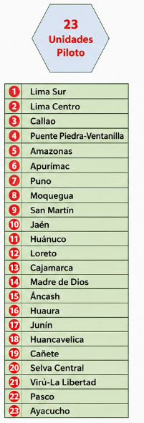
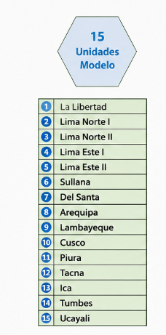
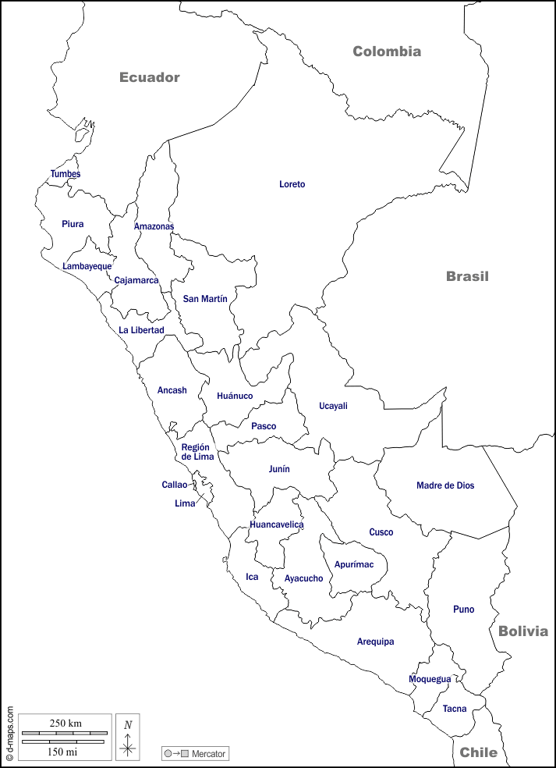


DESPLIEGUE TERRITORIAL: 38 UNIDAD DE FLAGRANCIA A NIVEL NACIONAL
Leyenda
Modelo 15:
Piloto 23:

Slide 5

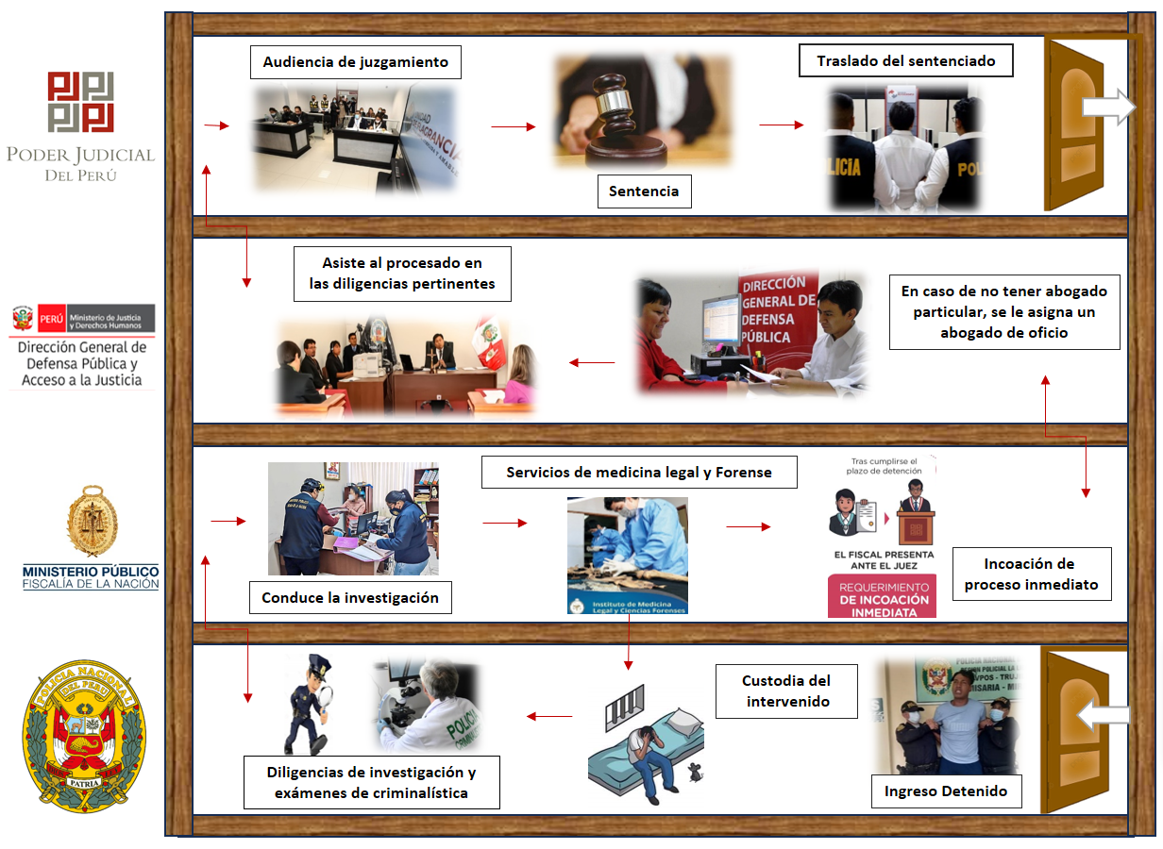


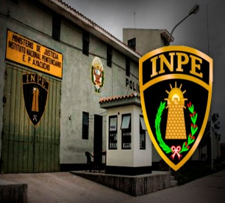
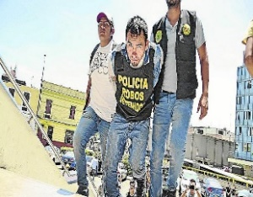
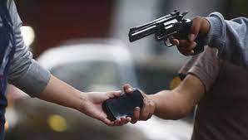
FLUJOGRAMA
Internamiento
del sentenciado
Hecho delictivo
Intervención Policial

Slide 6
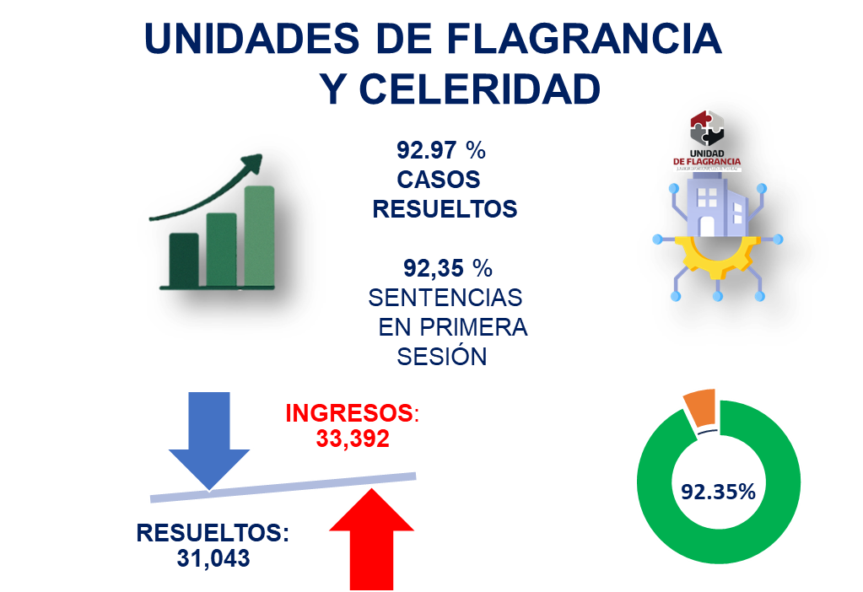
2025

Slide 7


UNIDADES DE FLAGRANCIA
Y CELERIDAD
90 %
CASOS
RESUELTOS
Ingresos 2026: 15 045
Resueltos 2026: 13 580
2026

Slide 8
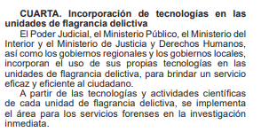
INNOVACIÓN TECNOLÓGICA
Unidades de Flagrancia
Interoperabilidad de información en tiempo real.
.
Gestión digital del expediente y automatización de actuaciones.
Análisis predictivo y gestión de riesgos.
Identificación de patrones delictivos y georreferenciación.
Estadísticas jurisdiccionales en tiempo real.
EL SIGUIENTE NIVEL DE REFORMA
INTELIGENCIA
ARTIFICIAL
LEY N.° 32348

Slide 9

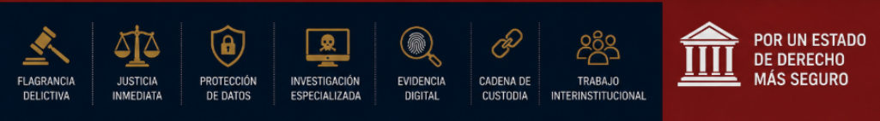
FENÓMENO DE LA CIBERCRIMINALIDAD
Suplantación de identidad digital
Fraude y estafa digital automatizada
Extorsión con contenido íntimo generado por IA
Ataques a infraestructura crítica y sistemas institucionales
Criminalidad organizada con soporte algorítmico

Slide 10

GRACIAS

